Slide 1
UNIVERSIDAD DE CHILE FACULTAD DE CIENCIAS SOCIALES CARRERA SOCIOLOGÍA CURSO: EPISTEMOLOGÍA APOYO PPT N° 4

Slide 2
OBJETIVO DE LA SESIÓN
+ Presentar un conjunto de planteamientos generales e introductorios del filósofo G.W.F. Hegel como crítica al planteamiento de Kant.

Slide 3
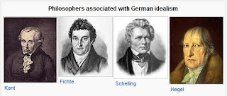
IDEALISMO ALEMÁN: REPRESENTANTES
Kant:
(1724 – 1804)
Hegel:
(1770 – 1831)

Slide 4
IDEALISMO ALEMÁN: PLANTEAMIENTOS CENTRAL
Para H. Marcuse, el idealismo alemán pueden entenderse como una respuesta al impacto político de la Revolución Francesa. De allí en adelante, “la lucha con la naturaleza y con la organización social habría de ser guiada por los propios progresos de su conocimiento. El mundo habría de ser un orden racional.” (p. 10). Esto estuvo también vinculado al triunfo de la industria y al avance del capitalismo.
Por esto, la razón, el pensamiento, debe gobernar la realidad. Se entiende así que la razón es una “fuerza histórica objetiva” para planteamientos derivados de la ilustración.

Slide 5
LA PROPUESTA DE HEGEL
Punto de partida crítico frente a Kant. «Según Hegel, Kant se propone conocer la estructura constituyente de la conciencia como condición para explicar el fenómeno del conocimiento. Pero ello implica procurar conocer antes de conocer, lo que es equivalente a querer nadar antes de tirarse al agua …»
Rafael Echeverría, El Buho de Minerva. Introducción a la Filosofía Moderna, p. 95

Slide 6
PRINCIPIOS DEL SISTEMA DE HEGEL
1) Identidad de pensamiento y mundo objetivo, primacía de la conciencia,
2) Crítica del principio de identidad (conocer implica establecer y profundizar la relación entre el ser y el no ser, a través de su mediación. Las cosas están en movimiento, esto es, son y no son a la vez. He allí la totalidad, expresión del principio de contradicción)
3) Crítica a la realidad inmediata (A través de la reflexión pasamos de el ser, a la esencia y, de allí, al concepto, que es el regreso al ser, pero devenido)
4) La dialéctica de la realidad. (No tiene sentido hablar de un método dialéctico. El conocimiento dialéctico es sólo expresión del carácter dialéctico de la realidad. Pero no olvidemos que la realidad es expresión de la conciencia, de allí el idealismo filosófico del autor)
Rafael Echeverría, El Búho de Minerva. Introducción a la Filosofía Moderna, pp 98 - 105

Slide 7
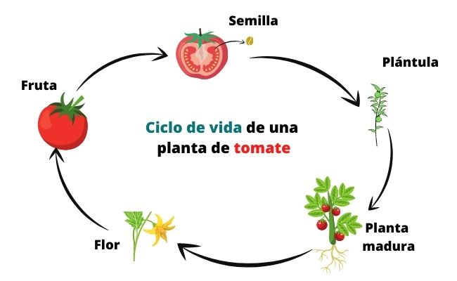
Tomado de: https://redagroactiva.com/ciclo-de-vida-de-una-planta-de-tomate/ 31082021
¿QUÉ VEMOS GRAFICADO AQUÍ?

Slide 8
LAS IDEAS DE PROCESO, DIVERSIDAD Y UNIDAD.
… “La opinión no concibe la diversidad de los sistemas filosóficos como el despliegue progresivo de la verdad, sino que en la diversidad sólo ve contradicción. El capullo desaparece cuando brota la flor, y se podría decir que aquél queda refutado por ésta; del mismo modo, el fruto hace que se declare la flor como una existencia falsa de la planta, y aquél ocupa el puesto de ésta como verdad de la planta. Estas formas no sólo se distinguen entre sí, sino que también se desbancan unas a otras como mutuamente incompatibles. Pero su naturaleza fluida las convierte al mismo tiempo en momentos de la unidad orgánica, en la que no sólo no se enfrentan, sino que la una es tan necesaria como la otra, y es esta misma necesidad la que constituye la vida del Todo”
G.W.F. Hegel, Fenomenología del Espíritu

Slide 9
CONCEPTO DE CIENCIA EN HEGEL …
“La ciencia no es nada más que el acto de demostración por medio del cual la propia subjetividad va cobrando consistencia propia …
… Ciencia, pues, y es ese el concepto expuesto por Hegel en su Fenomenología: “ese movimiento dialéctico que la conciencia ejerce en ella misma, tanto en su saber como en su objeto, en cuanto en ese movimiento emerge el nuevo objeto verdadero” …
(Pardo, José Antonio 2009: 74)

Slide 10
PREGUNTAS PARA EL SIGUIENTE MÓDULO
¿Por qué entré a estudiar sociología? …
¿Qué relación guarda el contexto actual mundial/nacional con esa opción?
¿Qué me imagino estar haciendo como sociólogo/a en 15 años más? …

